Slide 1

Game Pitch
Greedy Defense
Andrea Del Vecchio 399000281
Mimmo Carapella 399000291

Slide 2

TWEET
Gioco tower defense/shoot ‘em up a livelli, in cui sei un mostriciattolo goloso, equipaggiato con un arma. Il tuo obiettivo è difendere la tua scorta di cibo da orde di mostri nemici. Puoi piazzare difese, spendendo moneta, e puoi muoverti liberamente nella scena per sparare ai nemici. Uccidendo l’ultima ondata dell’orda, passi al livello successivo. Se un nemico raggiunge la base si mette a mangiare il tuo cibo. Il gioco termina se tutto il cibo viene mangiato.

Slide 3

GENERE/PIATTAFORMA/AUDIENCE/SCOPO
Tower Defense/Elementi real-time Shoot ‘em up
Piattaforma Mobile
Family Audience
Entertainment

Slide 4
SCENARIO/CHARACTER
Scenario Fantasy
Pianeta popolato da mostriciattoli e creature varie
Character: Mostriciattolo goloso che raccoglie il cibo per se
Goal
Difendere la propria scorta di cibo dall’avanzare di orde di creature nemiche, desiderose di cibo
Personaggio unico
Personalizzabile nell’armamento

Slide 5
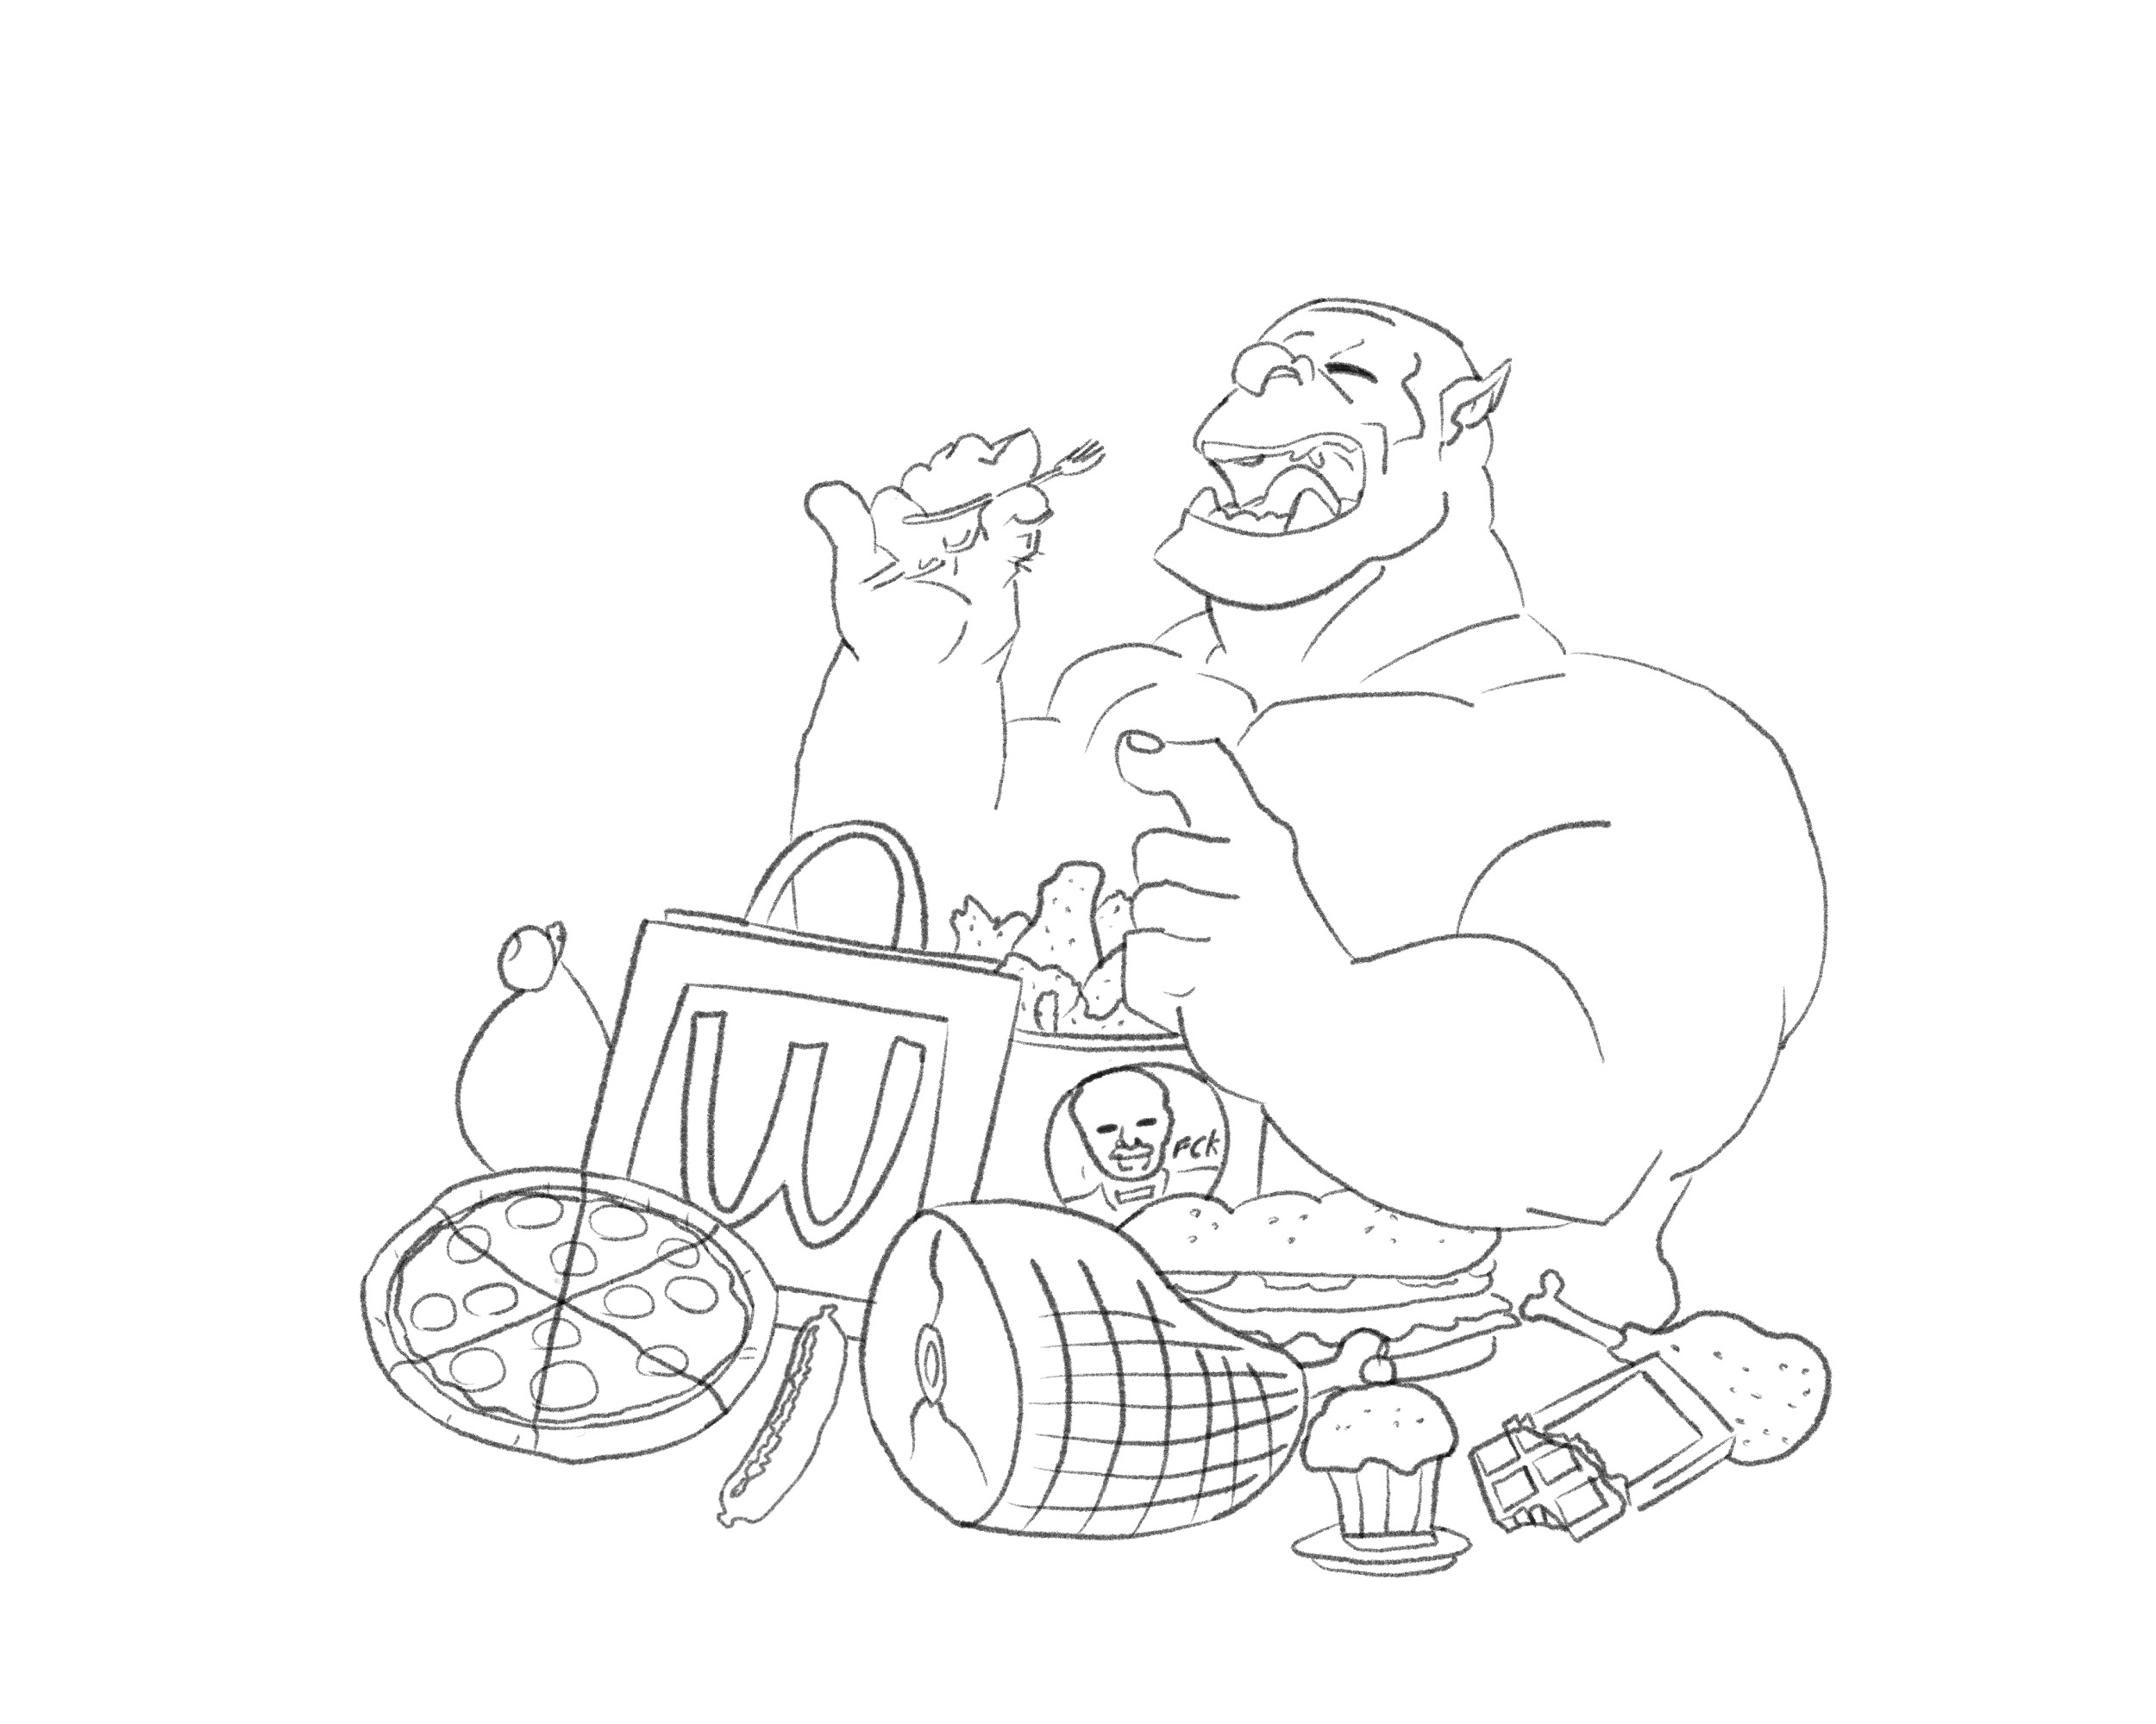
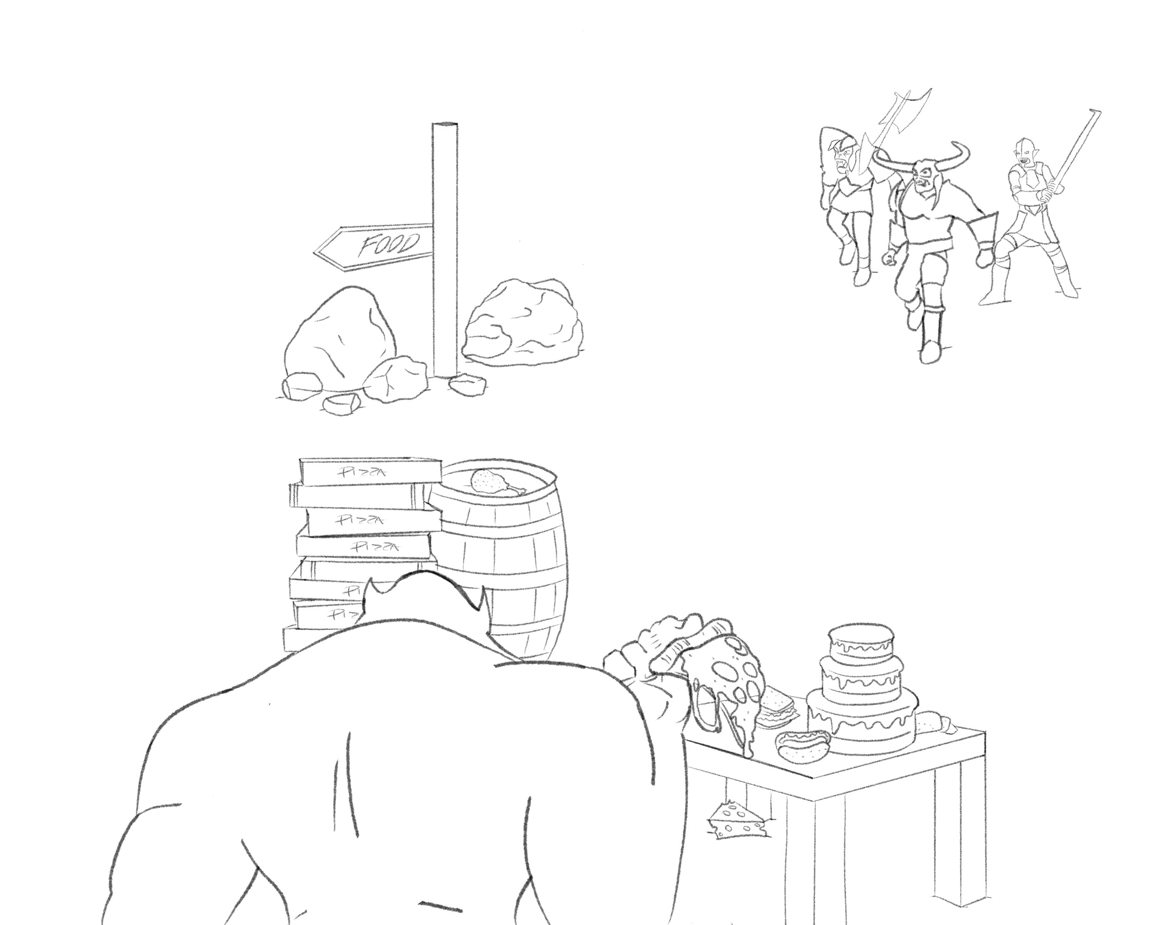
SCENARIO/STORYBOARD

Slide 6
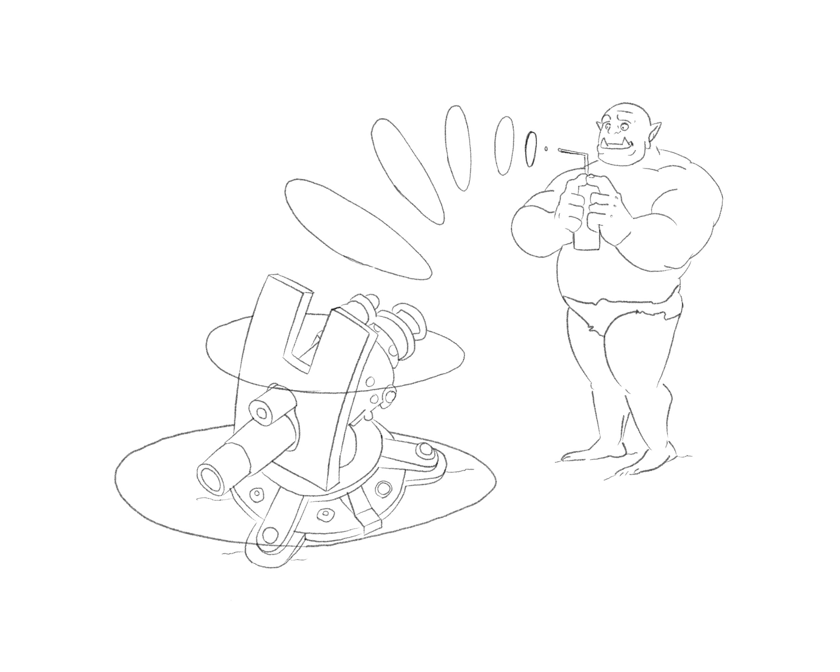
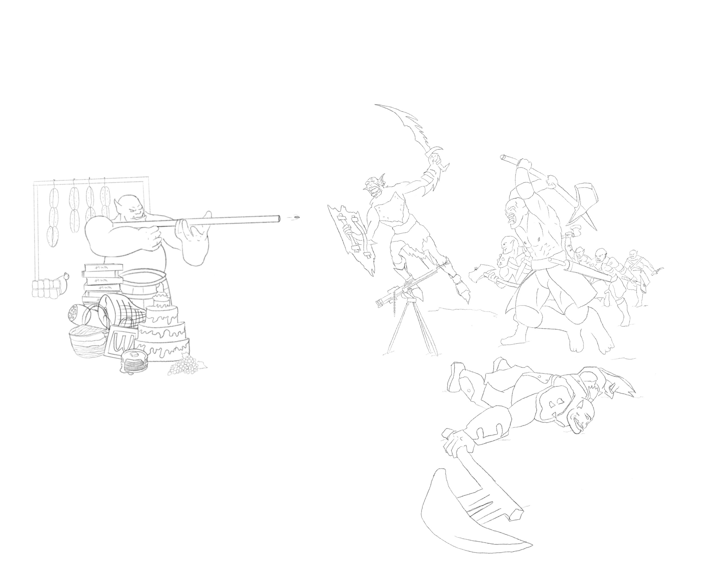
SCENARIO/STORYBOARD

Slide 7
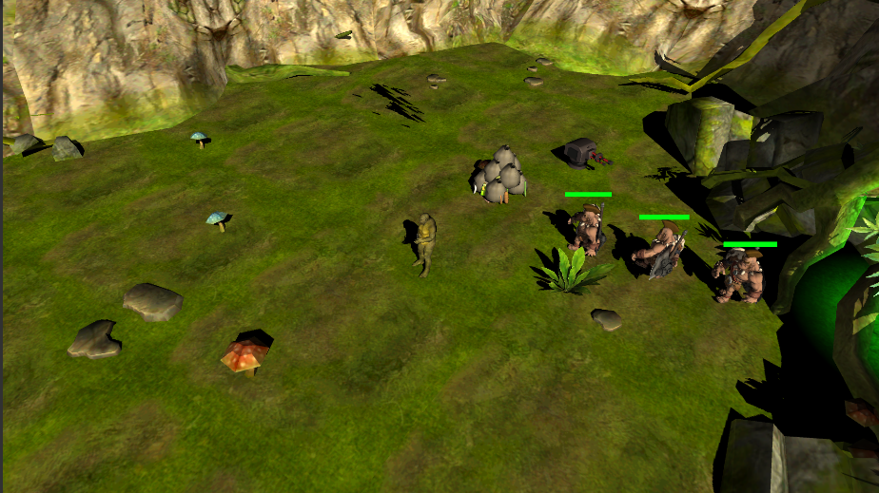
VISTA/MECCANICHE BASE
Visuale Isometrica
3D
Meccaniche base
Sparare:
tieni premuto bottone (touch)
Muoversi:
joystick virtuale (touch)
Piazzare difese:
tap (touch)

Slide 8
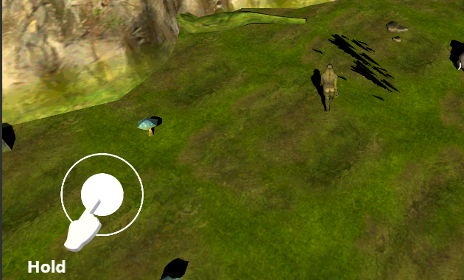
MECCANICHE/CONTROLLI: MORE
Movimento: hold di una porzione dello schermo in basso a sinistra
Joystick virtuale a comparsa a seguito dell’hold

Slide 9
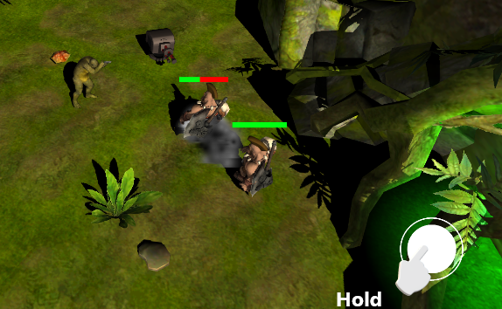
MECCANICHE/CONTROLLI: MORE
Sparo: hold di una porzione dello schermo in basso a destra
Bottone a comparsa a seguito dell’hold
Sparo automatico attivato al rilevamento di nemici nel raggio d’azione
Notes:
Il personaggio si blocca entrando in “modalità shooting”

Slide 10
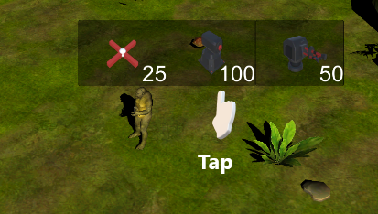
MECCANICHE/CONTROLLI: MORE
Posizionamento trappole: tap sullo schermo
Porzione di GUI che visualizza l’inventario a seguito del tap

Slide 11

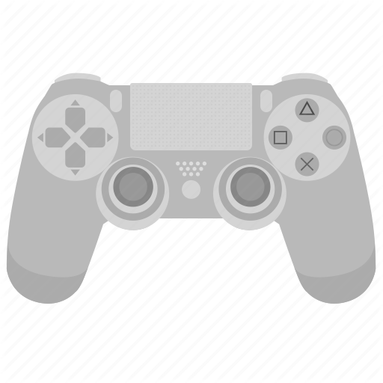

MECCANICHE/CONTROLLI: MORE
Estensione del controllo touch
Joystick PS4 (joystick e cross)
Tastiera & Mouse (WASD e spacebar)
Switch tra le differenti modalità di input mediante press tasto Shift/ Triangolo

Slide 12
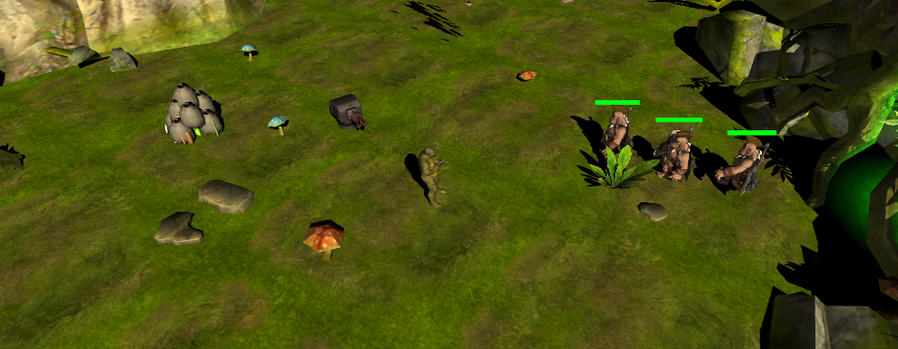
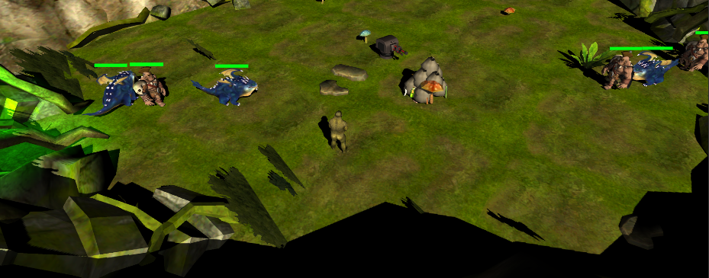
STRUTTURA
Progressione a Livelli
Difficoltà crescente
Numero/Caratteristiche dei nemici
Caratteristiche scena
Posizione pila di cibo
Punti d’ingresso dei nemici

Slide 13
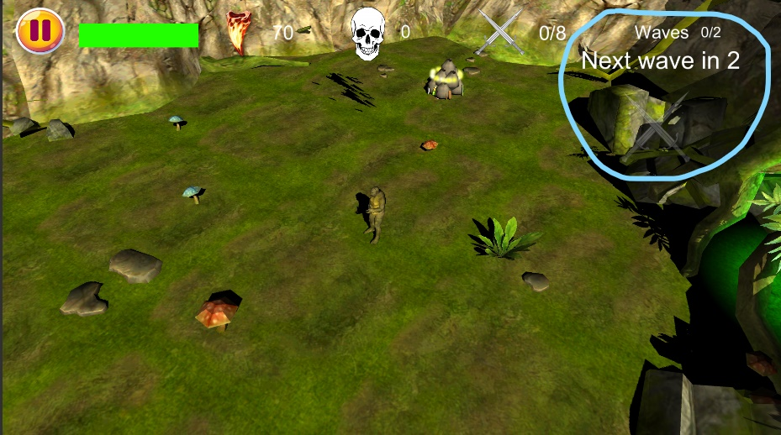
STRUTTURA
Livello suddiviso in più ondate
Intervallate da tempo utilizzabile per organizzare la tattica difensiva
I nemici tentano di raggiungere la scorta, avanzando senza attaccare

Slide 14
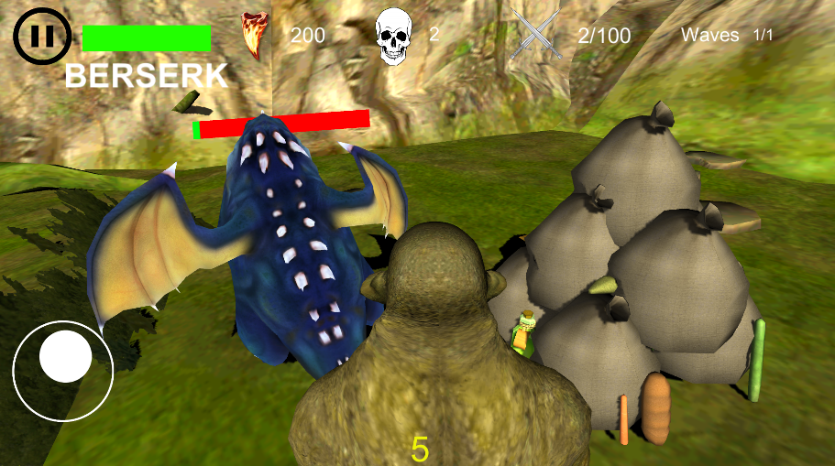

BERSERK
Attivata al raggiungimento di una quota di uccisioni
Timer
Uccisione immediata dei nemici con corpo a corpo
Shoulder View

Slide 15
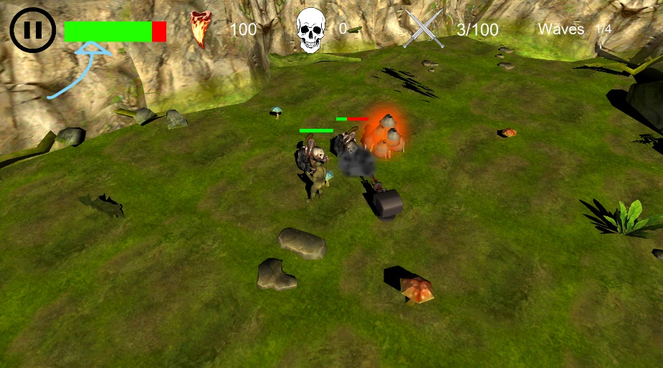
SCONFITTA
Game over al termine della scorta di cibo
Ogni nemico che raggiunge la scorta comincia a mangiare il cibo
Progressiva diminuzione della barra della vita della scorta di cibo

Slide 16
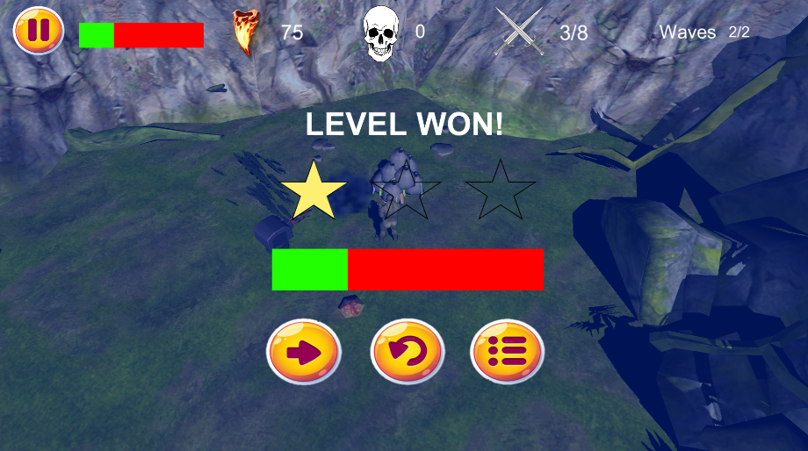
VITTORIA
Il superamento del livello comporta
Assegnazione di uno score al livello

Slide 17
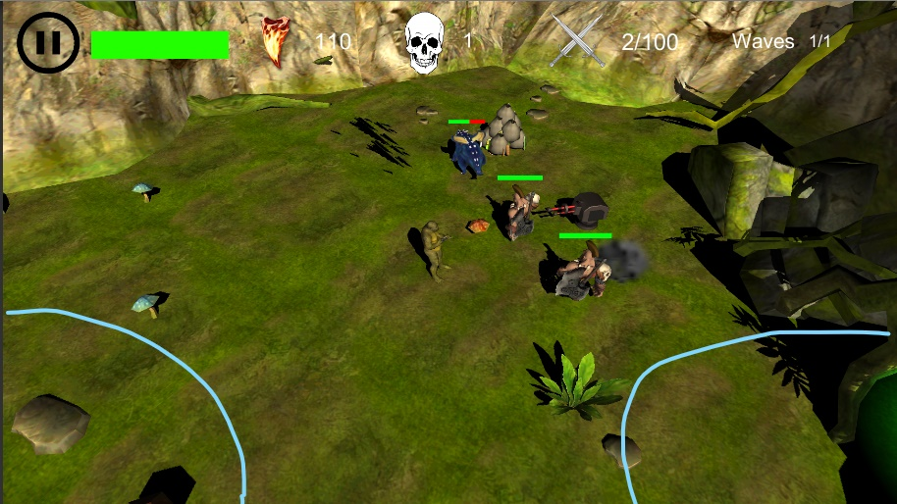
ELEMENTI GUI
Stamina scorta di cibo
Valuta debole/forte
Counter uccisioni
Counter ondate
Inventario
A comparsa con tap sullo schermo
Joystick virtuale a comparsa
Bottone modalità shooting a comparsa

Slide 18
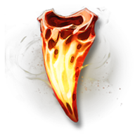
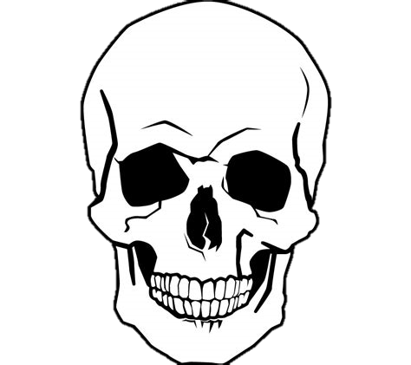

VALUTA
Valuta ad alta inflazione: Denti
Collezionati uccidendo un nemico
Numero di denti prestabilito all’inizio di ogni livello
Valuta a bassa inflazione: Teschi
Ottenuti uccidendo un certo tipo di nemico
Modello di Business: Free-To-Play con In-App Purchase
Shop accessibile dal Main Menu
Acquisto di pacchetti di denti/teschi con valuta reale (€/$/£)

Slide 19
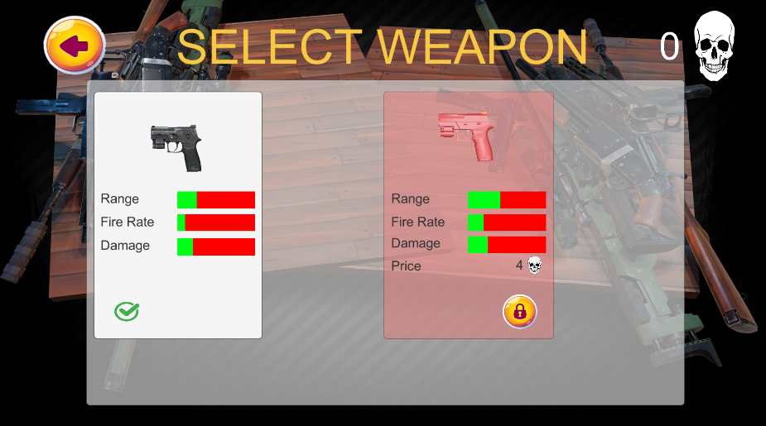
VALUTA: Modalità di spesa
Denti spendibili durante i livelli del gioco
Acquisto di difese
Teschi spendibili in uno Store (rigattiere)
Acquistare armi
Non utilizzabile durante il livello

Slide 20

GAMEPLAY
Notes:
Sulla scena vengono visualizzati la pila di cibo (in una posizione dell’ambiente di gioco) e il personaggio principale
Un timer viene attivato
Durante il tempo indicato dal timer il giocatore piazza le difese, spendendo i denti che ha a disposizione nel livello. Per esempio: il giocatore comincia la partita a livello 1 con 100 denti. Se ogni mina costa 25 denti, il giocatore ne può posizionare al massimo 4
Al termine del timer comincia la prima ondata: i nemici si dirigono verso la pila di cibo
Il giocatore si muove nella scena per sparare ai nemici o posizionare ulteriori difese
L’ondata termina con la morte dell’ultimo nemico dell’orda
Le difese superstiti vengono conservate. Un ulteriore timer si attiva per consentire al giocatore di riorganizzarsi. Il numero e il tipo di difese posizionabili dipenderà dai denti guadagnati e risparmiati durante le ondate precedenti
Una nuova ondata comincia, con un numero, intensità e tipologia dei nemici maggiore rispetto all’ondata precedente
Anche in questo caso l’ondata termina con la morte dell’ultimo dei nemici o con l’esaurimento della vita della scorta di cibo
Alla fine dell’ultima ondata il livello risulta superato, la scena è ripulita ed è ottenuto un punteggio sulla base del quantitativo di cibo rimasto ed un certo numero di teschi corrispondente al numero di nemici di un certo tipo uccisi

Slide 21
IN CONCLUSIONE

Slide 22
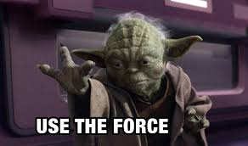
PUNTI DI FORZA
Mix tra dinamica Shoot’em up e Tower defense
Importanza fondamentale del personaggio principale con dinamica Shoot’em up, differentemente dalle dinamiche classiche di Tower Defense
Modalità di Shooting
Automatica, simile ad una torre di difesa
Gestibile dal player
Visuale Isometrica 3D

Slide 23
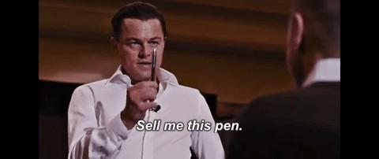
UNIQUE SELLING POINTS
Modalità berserk in shoulder view al raggiungimento di una soglia di uccisioni
Movimento, posizionamento e percorso dei nemici libero
A griglia in molti Tower Defense
Estensibilità del controllo
Touch
Touch + Joystick PS4
Tastiera & Mouse

Slide 24
KPI
Nel nostro caso…
30 e Lode
….però anche se il Professore Caturano decidesse di finanziarci, saremo comunque molto felici

